Slide 1
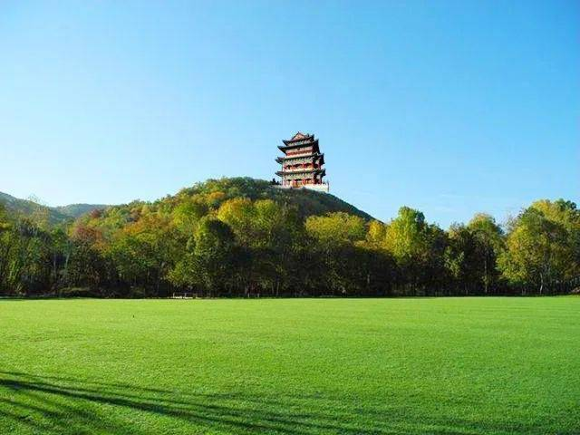
双鸭山市岭东区长胜乡国土空间总体规划
（2021-2035年）
【公示稿】
长胜乡人民政府
2024.08

Slide 2
前 言
建立国土空间规划体系并监督实施是党中央、国务院做出的重大决策部署。按照国家和黑龙江省、双鸭山市部署要求，以高质量发展、高品质生活、高效能治理为核心理念，特编制《双鸭山市岭东区长胜乡国土空间总体规划（2021—2035年》（以下简称规划）。
规划是实现2035年发展目标的空间发展蓝图和战略部署，为长胜乡和森工林场落实新发展理念、实施高效能社会治理、促进高质量发展和高品质生活提供空间保障，是全域开展空间资源保护、开发、利用、恢复和实施国土空间管理的行动纲领，是编制详细规划、相关专项规划和开展各类开发保护建设活动、实施国土空间用途管制的基本依据。

Slide 3
长胜乡概况
双鸭山市岭东区长胜乡位于双鸭山市东郊，隶属岭东区，距市区1.5公里，地处双鸭山市与集贤县、佳木斯、宝清县连接中心地带，全乡交通便利，国道501、省道203从乡域穿过，并形成了以乡为中心，辐射两市、两县的公路、铁路、交通网，是双鸭山东南部地区的重要交通枢纽。

Slide 4
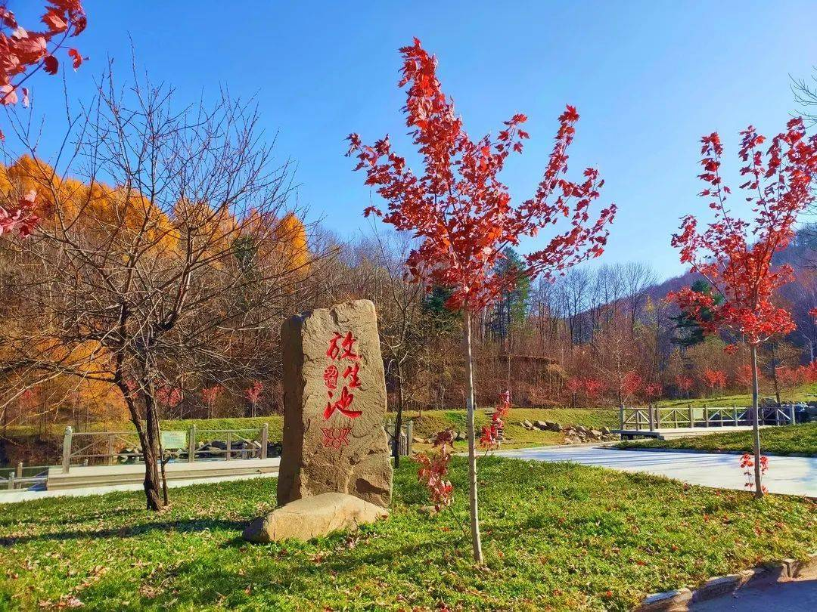
目 录
一
规划总则
二
战略目标
三
构建全域统筹的总体格局
四
优化三类空间布局安排
五
构建城乡均衡的支撑体系
六
提升国土空间治理水平
七
保障机制

Slide 5
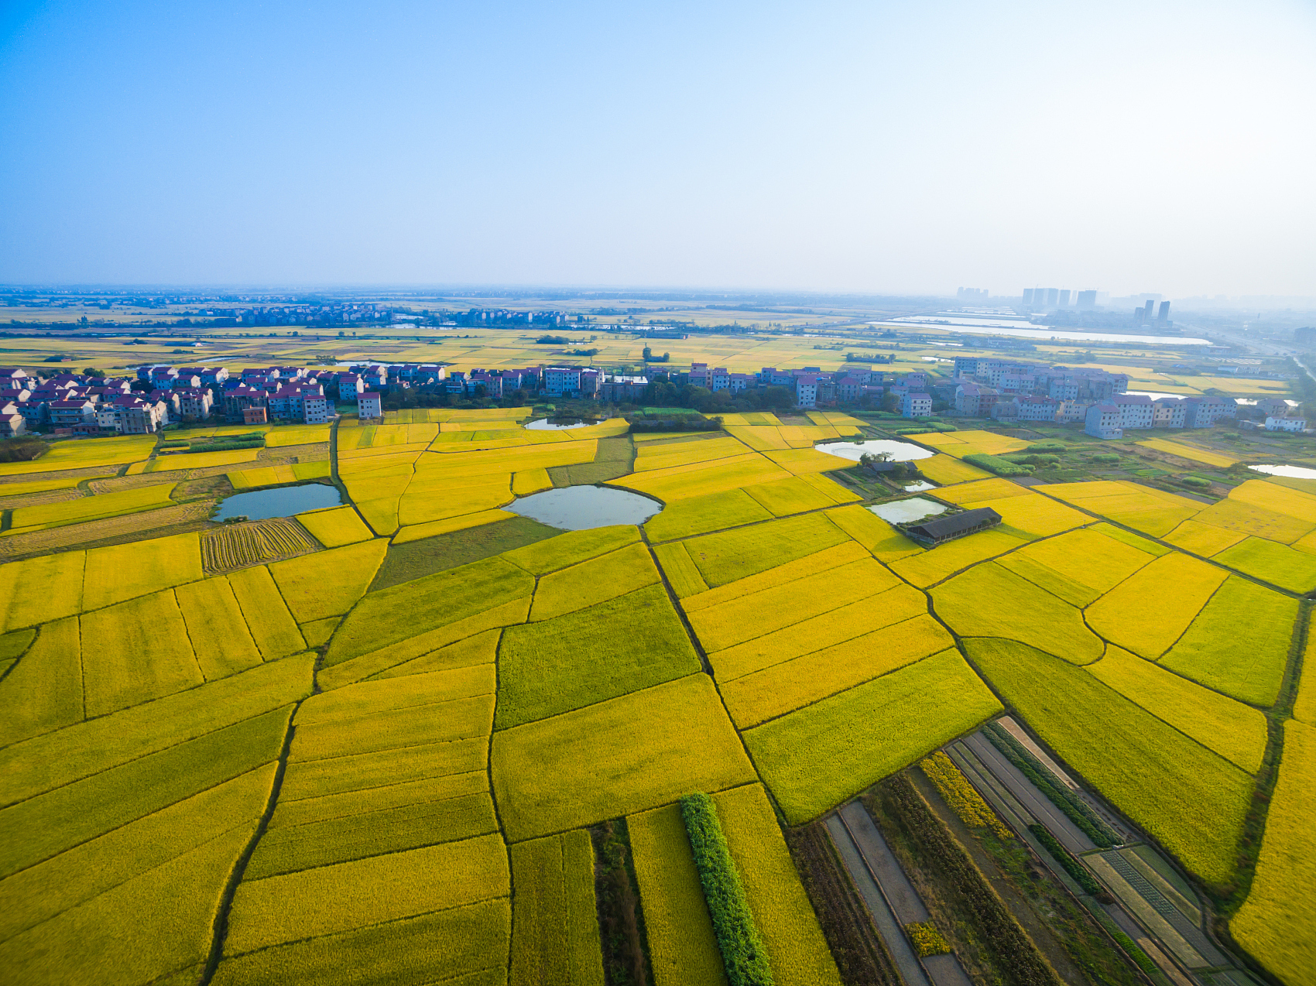
01
规划总则
指导思想
规划范围

Slide 6

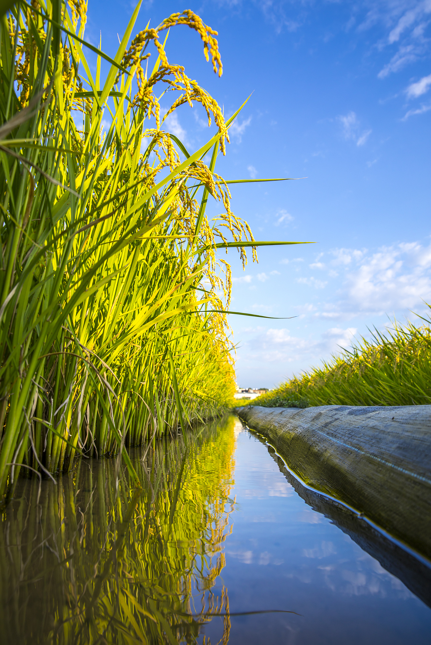
指导思想
编制乡镇级国土空间总体规划应以习近平新时代中国特色社会主义思想为指导，深入贯彻党的二十大精神，全面落实习近平总书记在深入推进东北振兴座谈会和考察黑龙江重要讲话精神，紧紧围绕统筹推进 “五位一体”总体布局和协调推进“四个全面”战略布局，立足长胜乡发展阶段，完整、准确、全面贯彻新发展理念，落实省委、省政府关于“六个龙江”“八个振兴”重大决策部署，坚持农业安全优先、生态保护优先，推动高质量发展，打造高品质生活，实现高效能治理，构建长胜乡国土空间开发保护新格局。

Slide 7
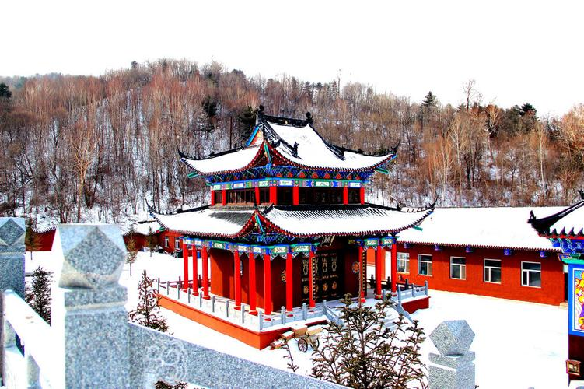
规划范围与期限
本规划范围为长胜乡行政辖区范围和岭东辖区内双鸭山林业局用地。
规划基期年为2020年；
规划期限为2021年—2035年。
其中近期规划至2025年，远期规划至2035年，展望至2050年。

Slide 8
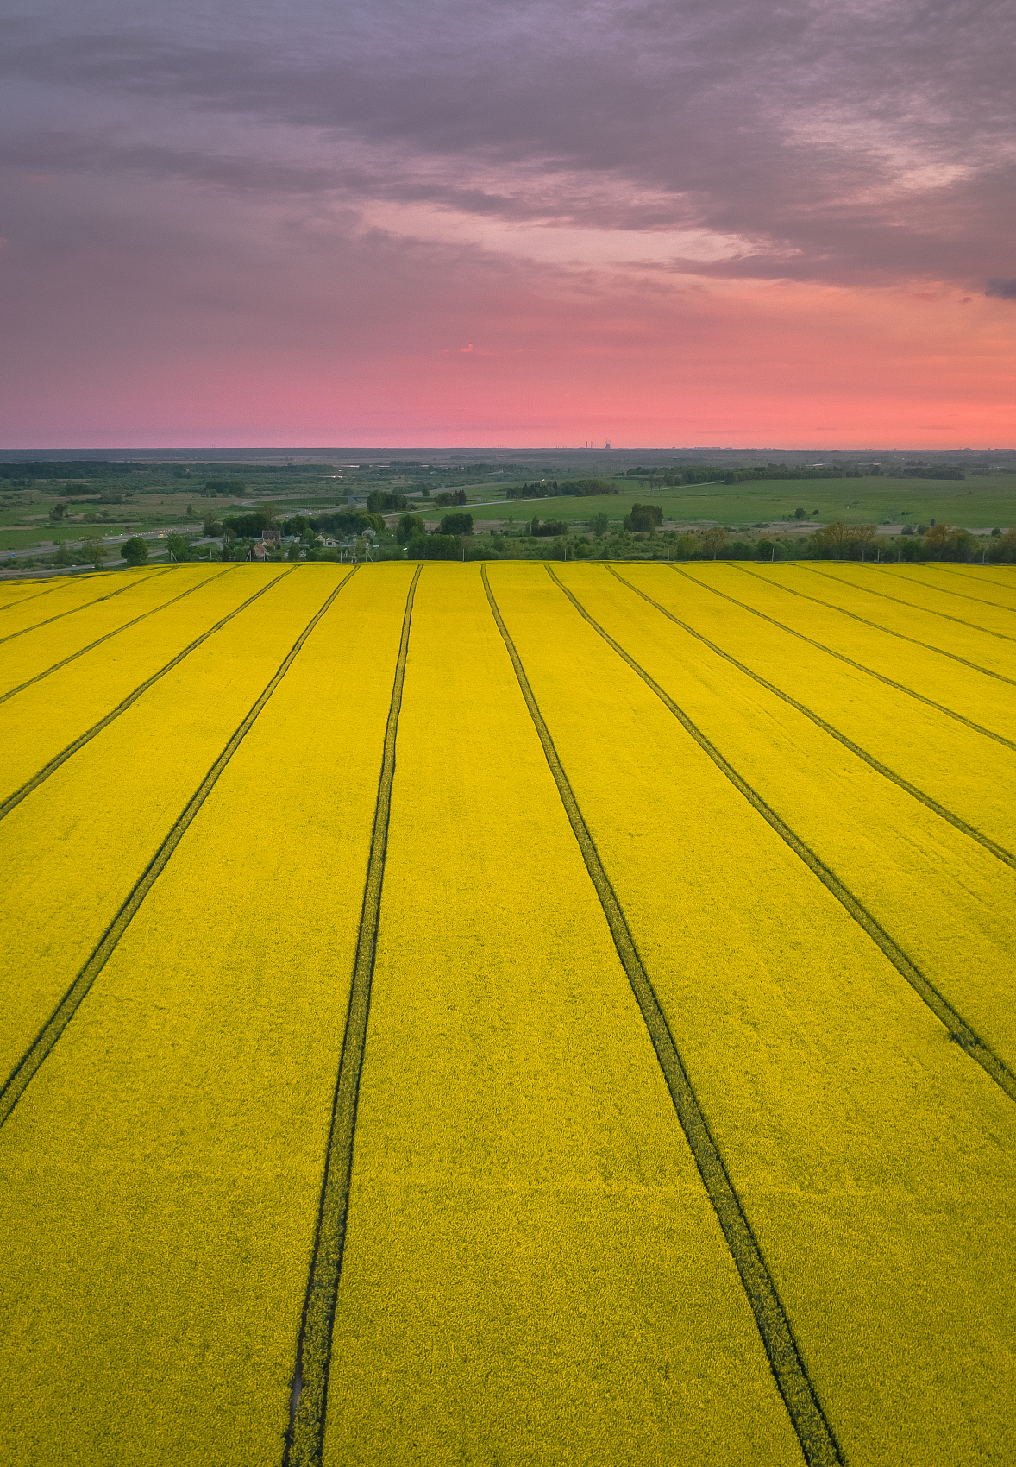
02
战略目标
战略定位
发展目标
发展策略

Slide 9

战略定位
落实《双鸭山市国土空间总体规划（2021-2035年）》对长胜乡的总体要求、职能分工和管控要求，结合长胜乡自身特色与发展条件，长胜乡为双鸭山市域南部一般乡镇。
培育发展特色林下经济产业及乡村旅游
精心打造特色乡镇

Slide 10
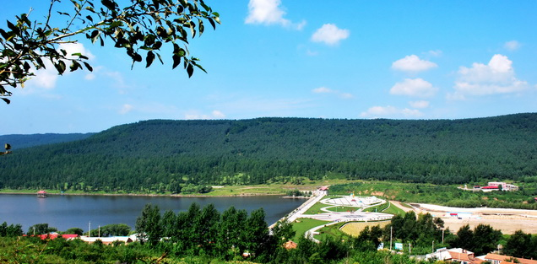
发展目标
2050
2035
2025
到2050年，全面实现国土空间治理体系和治理能力现代化，国土空间开发保护科学有序，综合竞争力大幅提升，人与自然和谐发展，长胜发展更具魅力和风范，人民生活富裕幸福。
到2035年，基本实现国土空间治理体系和治理能力现代化，形成生产空间集约高效、生活空间宜居适度、生态空间山清水秀，安全和谐、开放高效、魅力品质的国土空间格局，建成绿色生态，魅力长胜。
到2025年，三条控制线全面落地；各级生态功能区保护和修复体系建立；农业产业格局得到优化，耕地保护指标得到落实；充满活力的乡村发展格局基本奠定；国土空间的保护、利用、治理和修复水平明显提高。

Slide 11

发展战略
01
守底线
强化粮食安全、锚定“三区三线”，通过全域全要素统筹保护，落实生态红线，构建绿色生态安全格局。以造林绿化和湿地保护为基础，构建新发绿色生态系统。通过河流水系、湿地、林地等绿道构建乡村绿化休闲空间。持续推进国土空间综合整治与生态修复。
02
优产业
从区域发展入手，重点梳理区域各乡村之间相互联系和地缘关系。利用长胜乡自然优势、交通条件，挖掘长胜乡发展潜力。夯实农业生产能力基础、实施质量兴农战略、构建农村一二三产业融合发展体系。着力延长产业链条，利用森工林场自然资源优势大力发展旅游业和林下经济。
03
强设施
深刻分析人口需求，科学配置公共服务资源，提升乡域综合服务能力。以满足人民多元需求为核心，推动公共资源精准投放。
提品质
04
依托长胜乡“山、水、林、田、湖、草、沙”自然禀赋，秉承自然山水格局，塑造城绿交融、蓝绿呼应的风貌特色。强化风貌建设引导，构建“大田园、小乡镇、微聚落”的田园盛景图，营造山水田园生态环境，提升乡村空间品质。

Slide 12
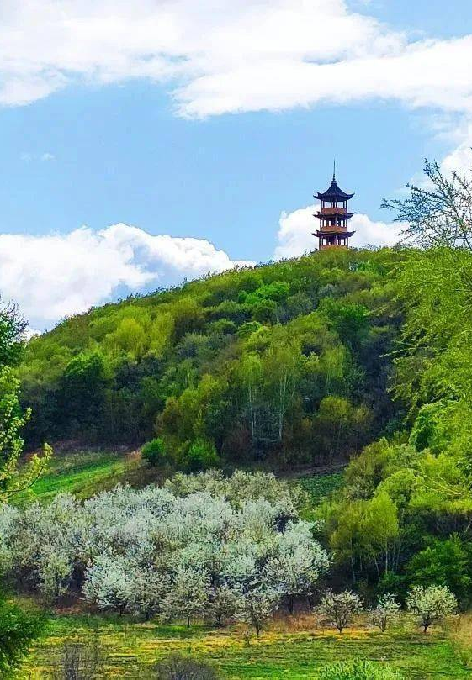
03
构建全域统筹的总体格局
总体格局
统筹三条控制线划定与管控
分区管控

Slide 13
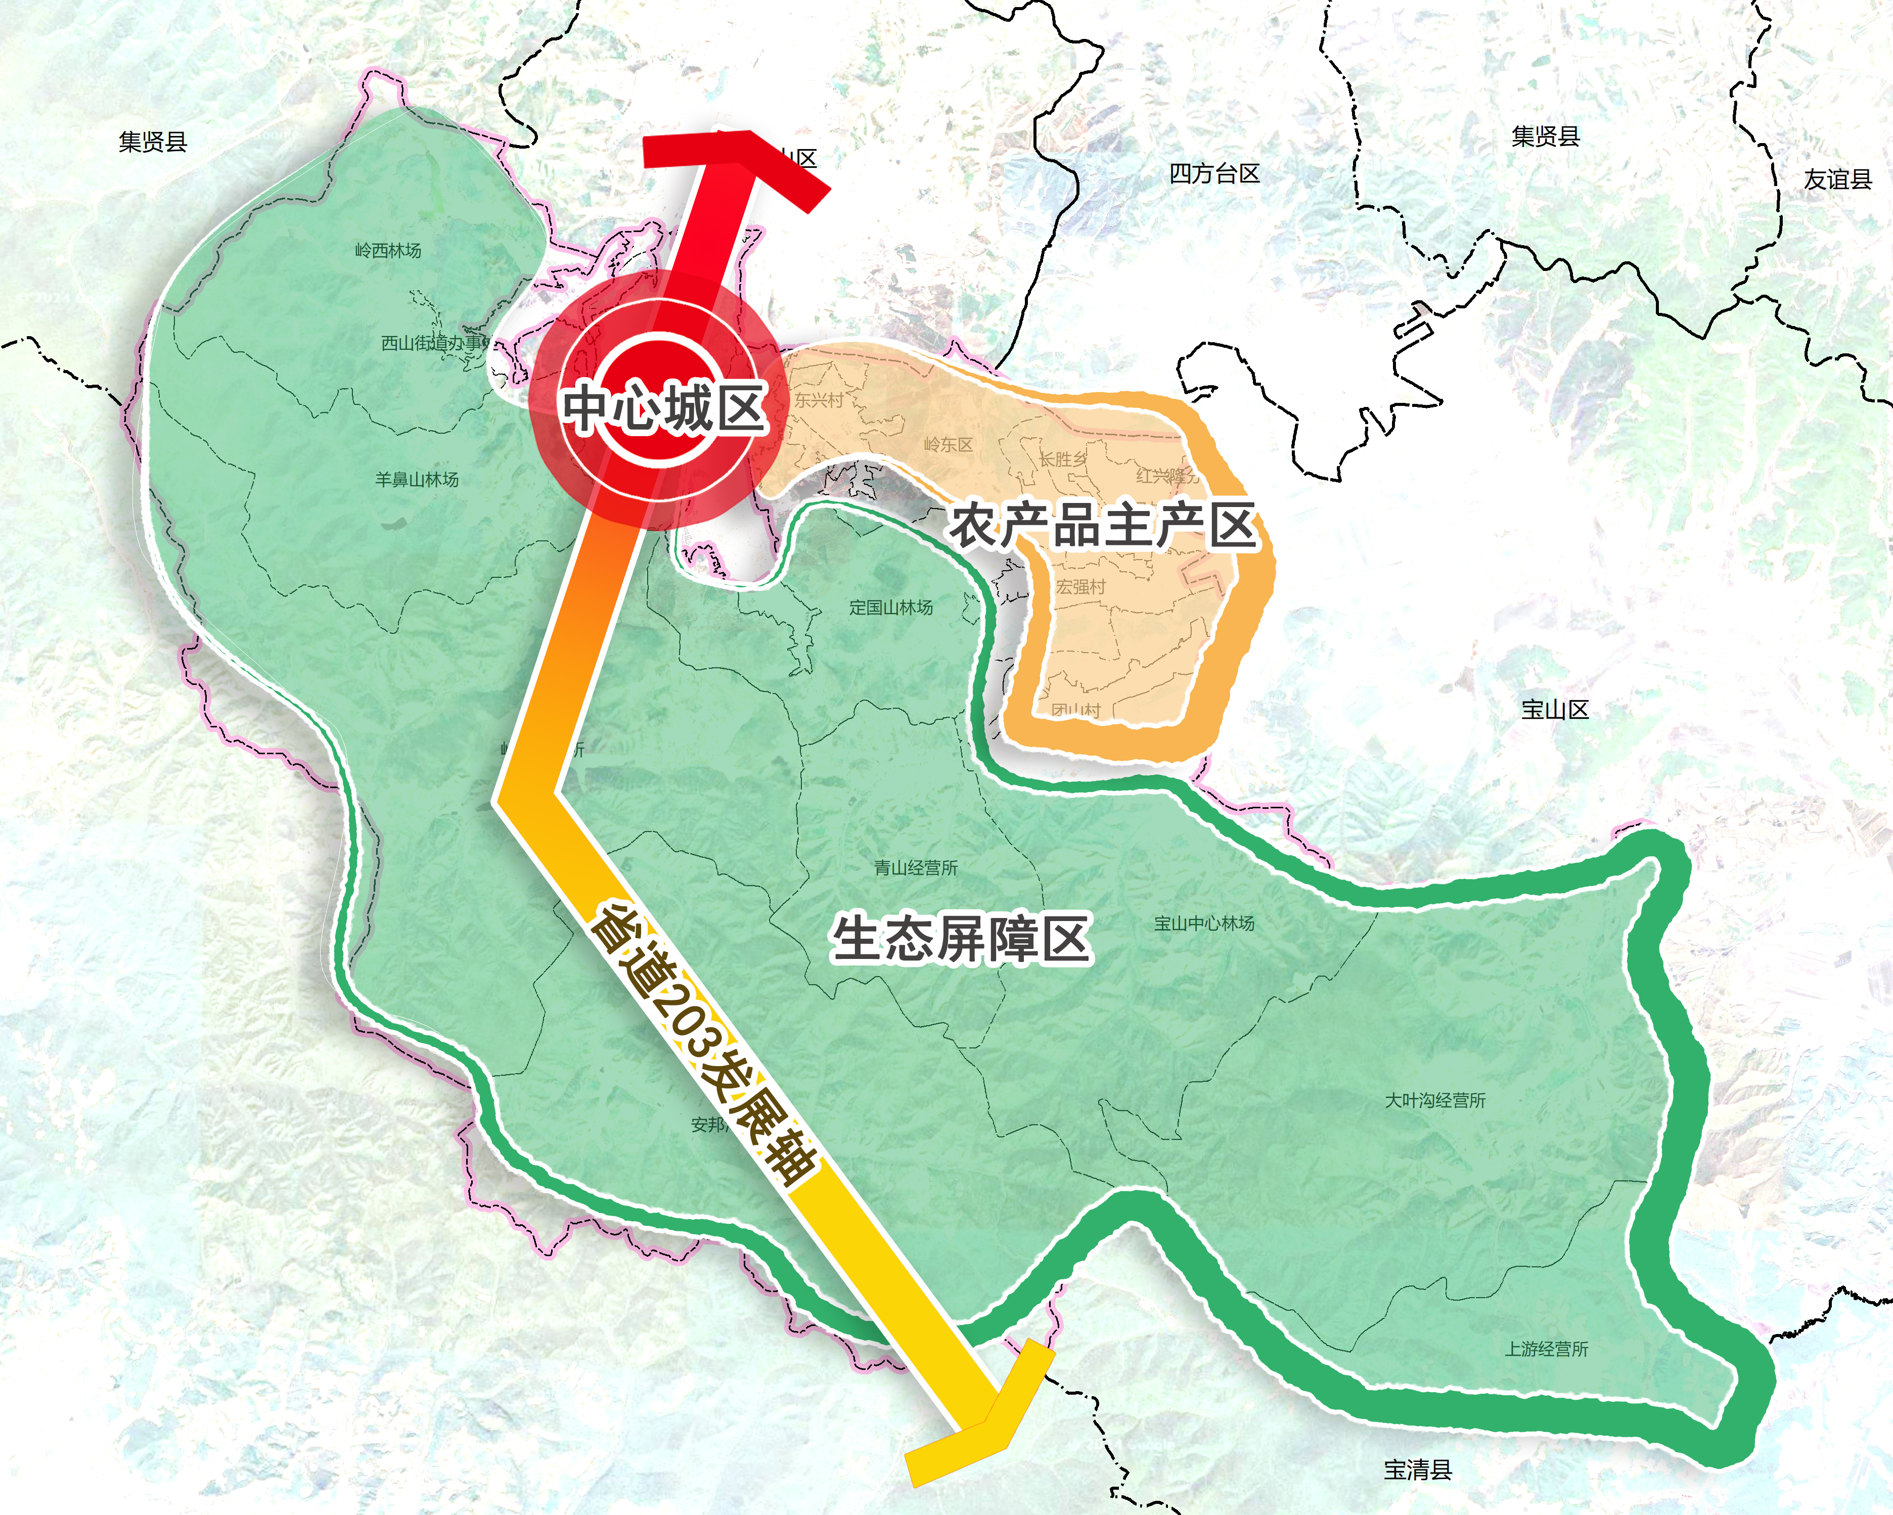
总体格局
“一心一轴两区”
“一心一轴两区”
锚定总体格局
“一心”长胜乡政府驻地，承担乡域核心服务功能辐射全乡。是全乡的政治、经济、文化、交通中心。
“一轴”为全域主要发展轴，既S203，是长胜乡主要的对外交通，推进沿线乡村产业、基础设施、生态环境和公共服务协同发展。
“两区”生态屏障区、农产品主产区。

Slide 14
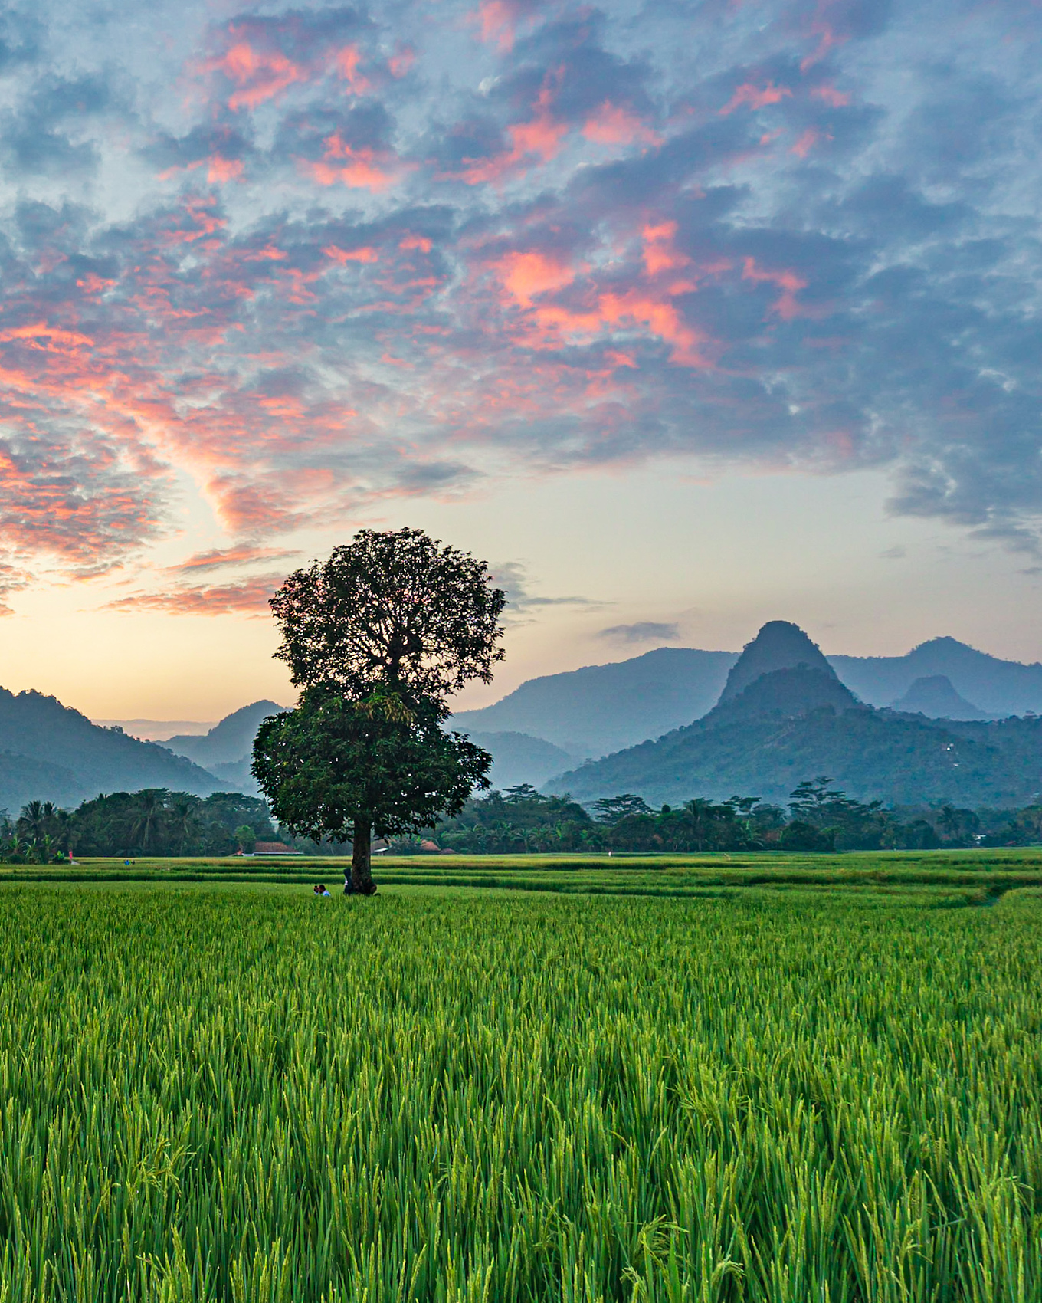
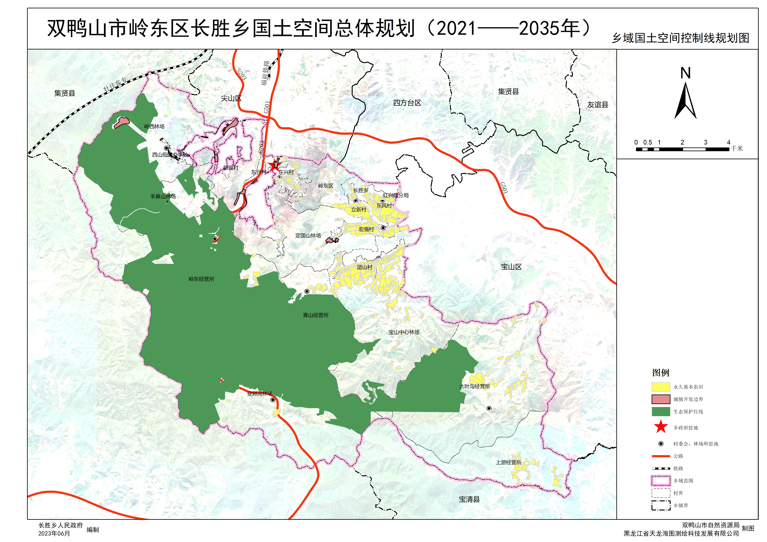
统筹三条控制线
按照保质保量要求落实永久基本农田，按照生态功能落实生态保护红线，按照集约适度、绿色发展要求落实城镇开发边界，三条控制线作为调整经济结构、规划产业发展、不可逾越的红线。

Slide 15
分区管控
生态保护区
生态保护区按国家及黑龙江省有关要求进行管控，实行最严格的准入制度，严禁任何不符合主体功能定位的开发活动，任何单位和个人不得擅自占用或改变国土用途；原有的村庄、工矿等，应严格控制建设行为，并根据实际发展需要逐步引导退出。
生态控制区
以森工林场为主导，鼓励实施生态修复工程 ，提升生态环境质量。严格限制农业 开发占用林业发展区。林业发展区内的经济林鼓励推行集约经营、农林复合经营 ，提升林地生产力。
农田保护区
按照永久基本农田保护的相关法律法规进行管理，区内从严管控非农建设占用永久基本农田，鼓励开展高标准农田建设和土地整治，提高永久基本农田质量。
城镇发展区
通过“详细规划+规划许可”的方式进行管理，对城镇建设用地的总体和单项指标严格管控。通过划定“四线”及制定管理办法实现对城镇核心要素的控制。
矿产能源发展区
根据合法矿业权范围严格管控，禁止管控区外的矿产开采活动。
乡村发展区
乡村发展区应以促进农业和乡村特色产业发展、改善农民生产生活条件为导向，统筹协调村庄建设、农田和生态保护。鼓励开展农业特色产业配套设施建设和村庄建设整治。

Slide 16
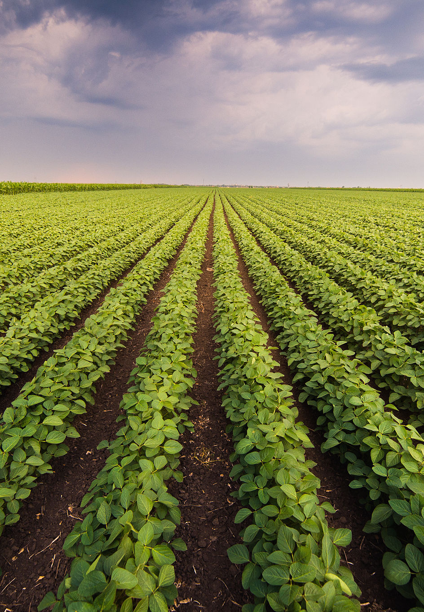
04
优化三类空间布局安排
合理利用优质高产的农业空间
优化山清水秀生态空间
建设宜居宜业乡村发展空间

Slide 17
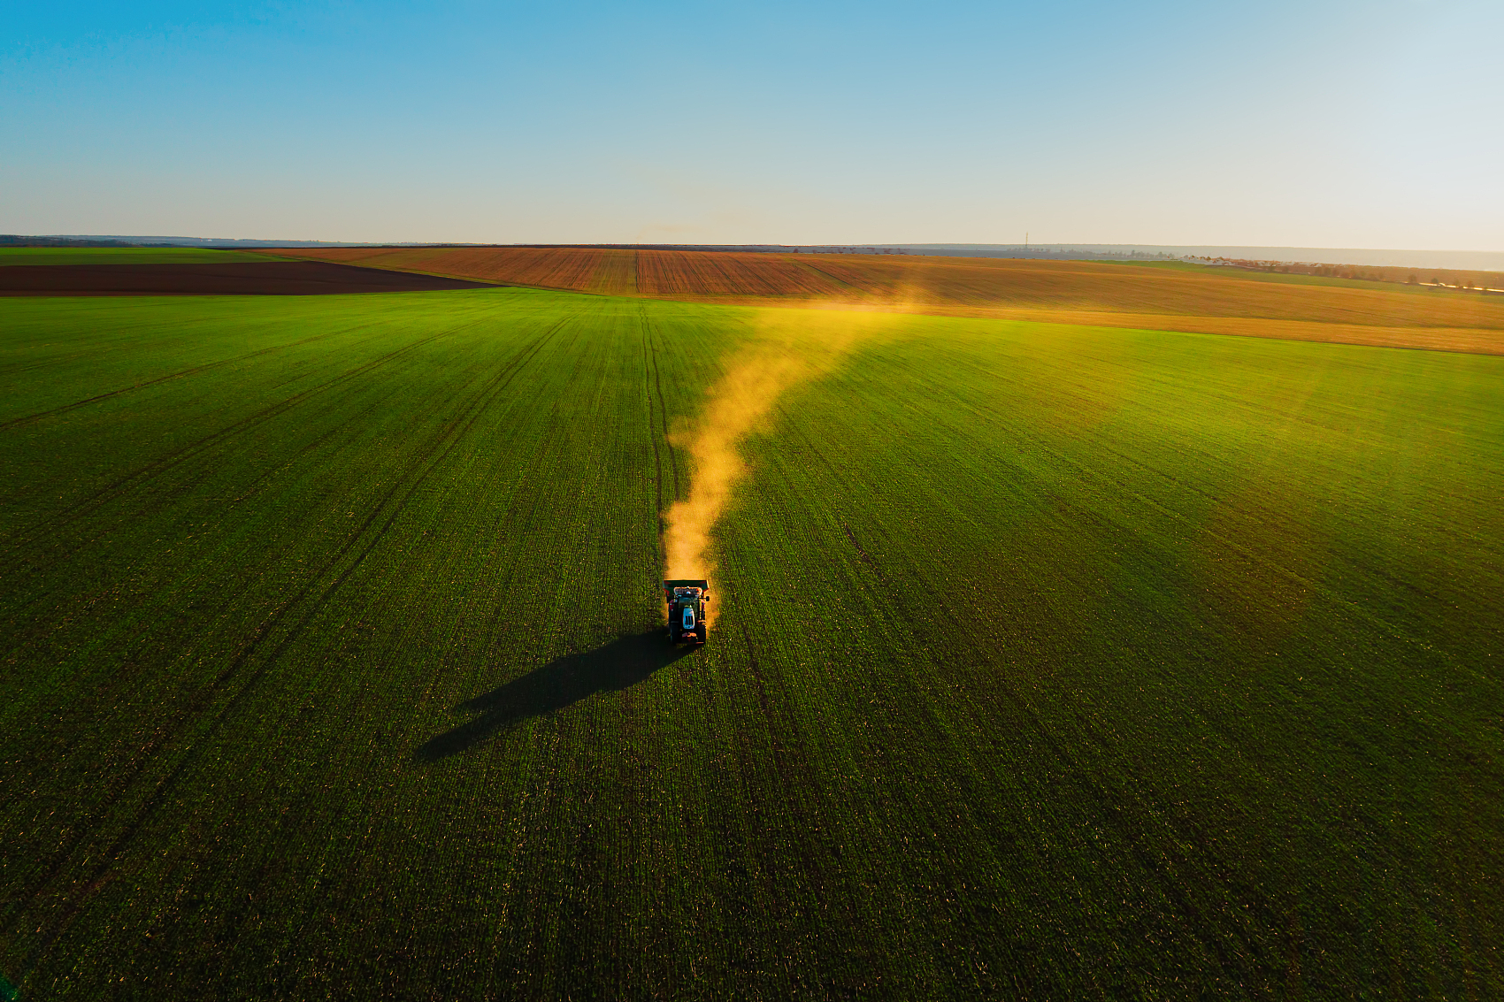
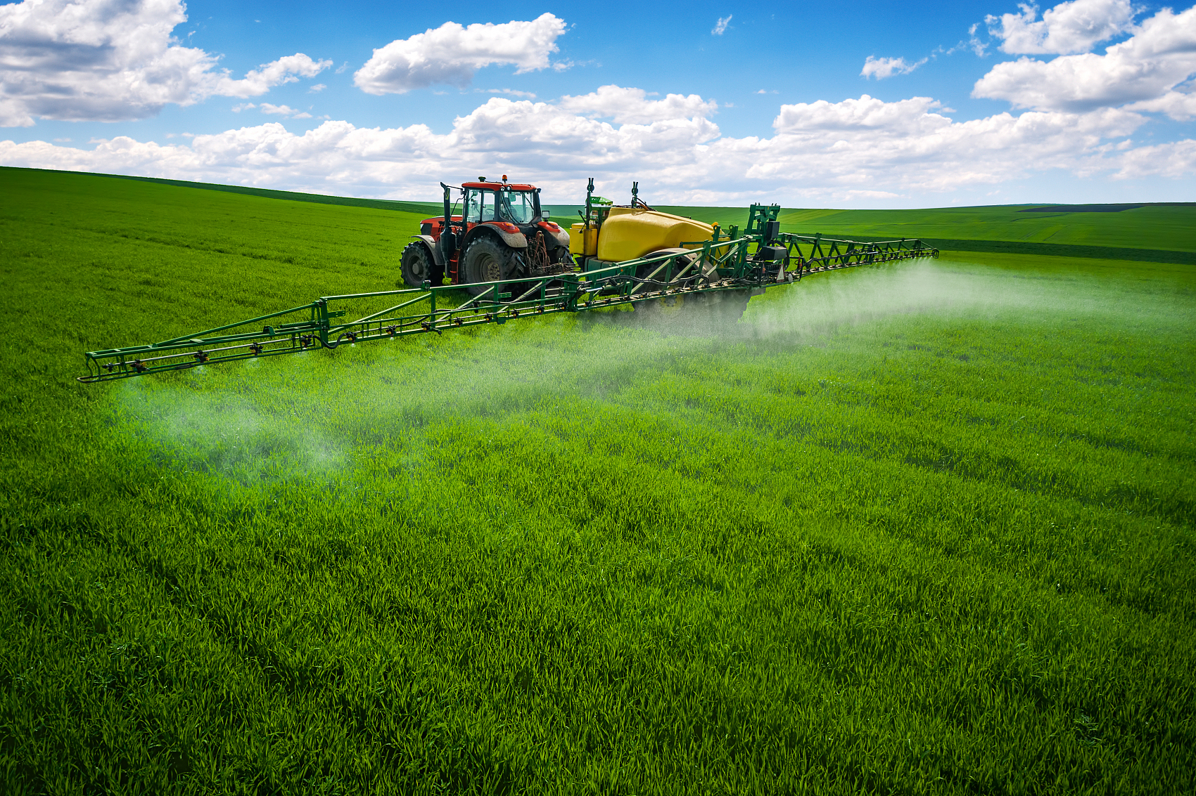
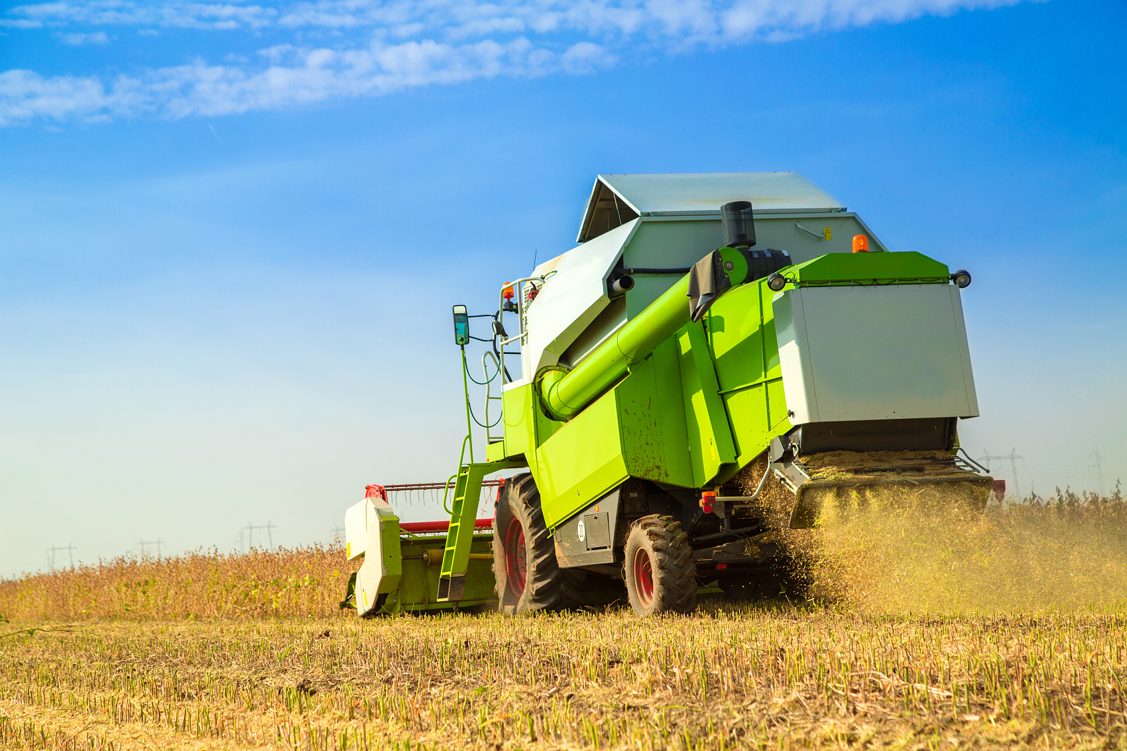
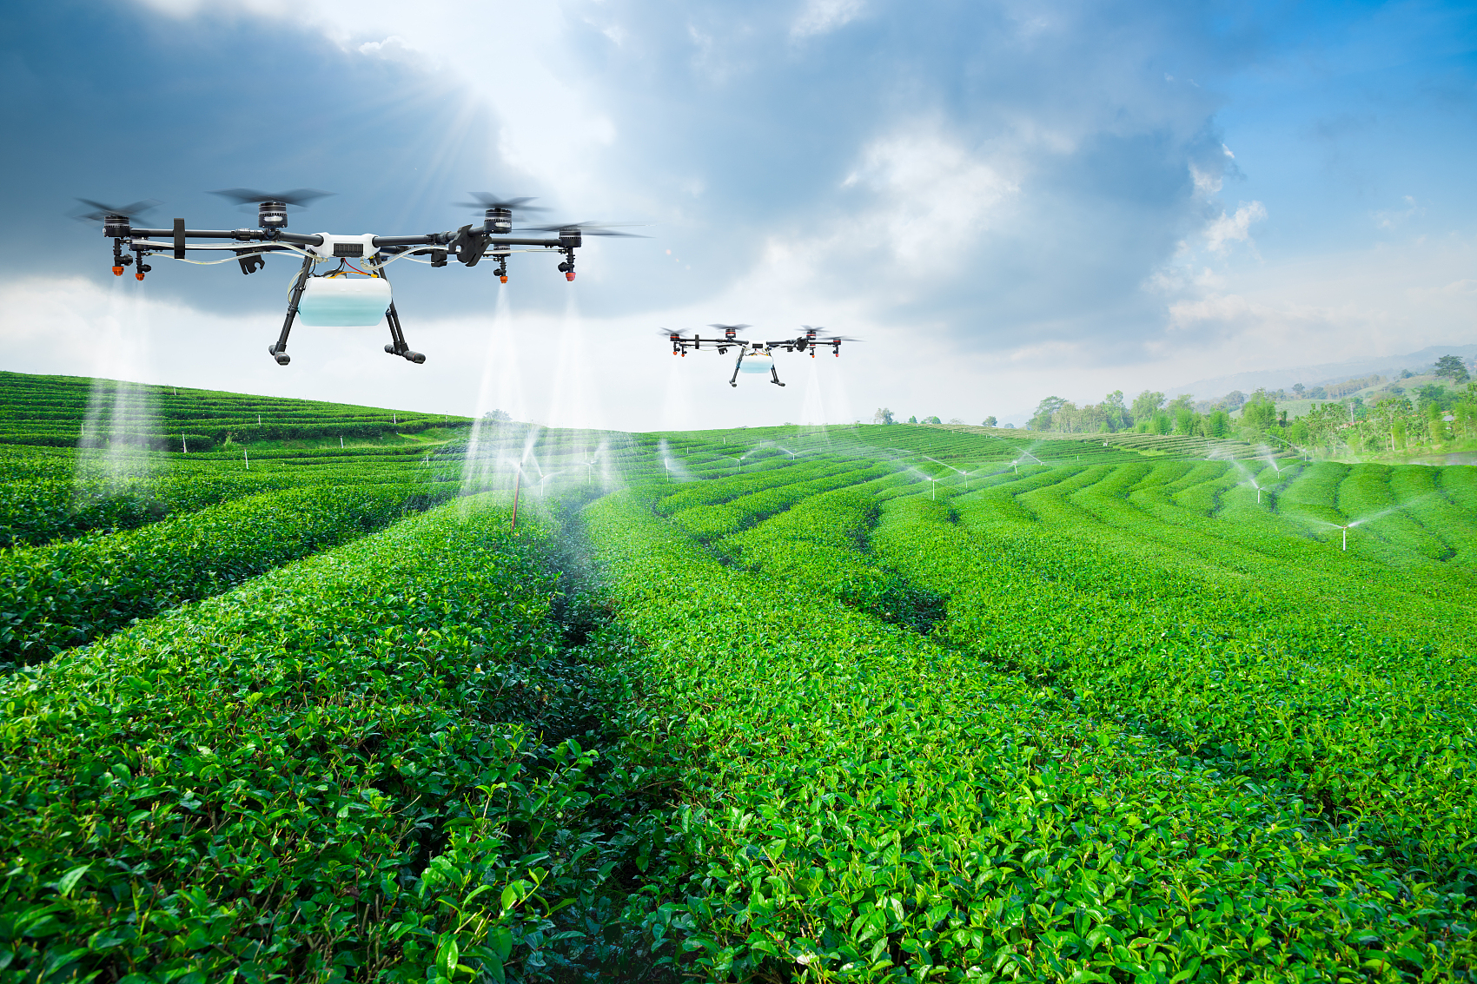
合理利用优质高产的农业空间
守住粮食安全底线
加强永久基本农田特殊保护
1
优质高产的农业空间
压实耕地保护责任
加强黑土地保护
2
5
4
加强耕地占补平衡管理
巩固提升耕地质量
3

Slide 18
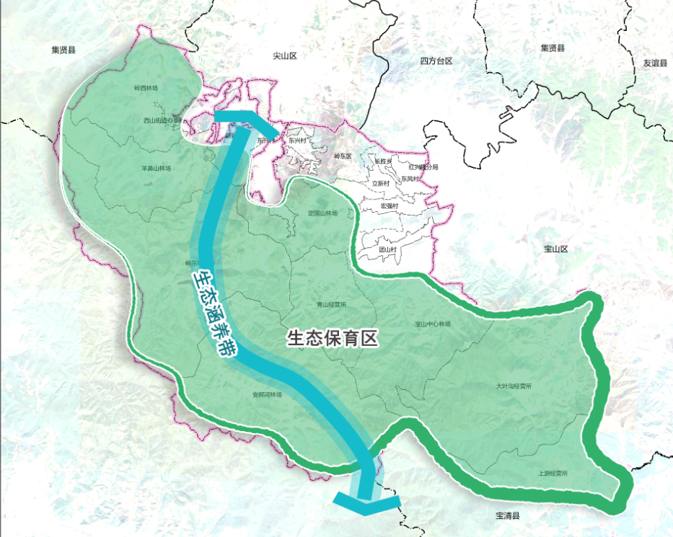
优化山清水秀生态空间
生态格局——“一廊、一区”
规划构建“一廊、一区”的生态保护格局。
“一廊”：指安邦河沿线生态涵养带，强调保护优先同时与农业观光旅游相结合，构建绿色生态涵养带。
“一区”:乡域西南的生态保育区，由多个林场构成。

Slide 19
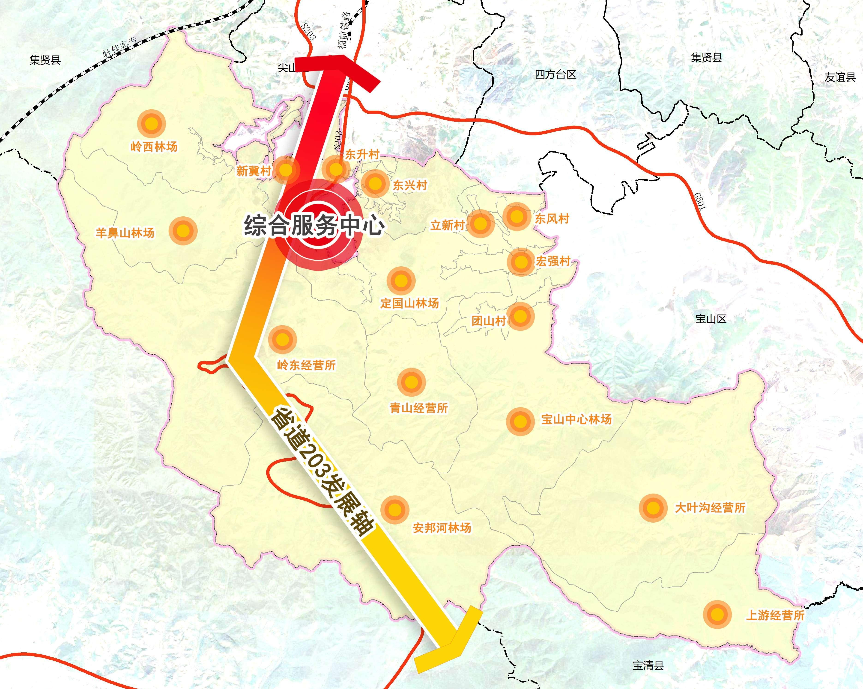
建设宜居宜业发展空间
乡村发展空间格局——“一心、一轴、多点”
“一心”：即长胜乡政府驻地，为乡域综合服务中心，主要包括政治、经济、文化、产业和基本公共服务职能。
“一轴”：为一条南北向的省道，打造以城区带动、对外联动的产业发展轴。
“多点”：即规划范围内村、林场、经营所，包括东升村、团山村、东风村、东兴村、宏强村、立新村、新冀村、岭西林场、羊鼻山林场、岭东经营所、青山经营所、宝山中心林场、安邦河林场、大叶沟经营所、上游经营所。

Slide 20
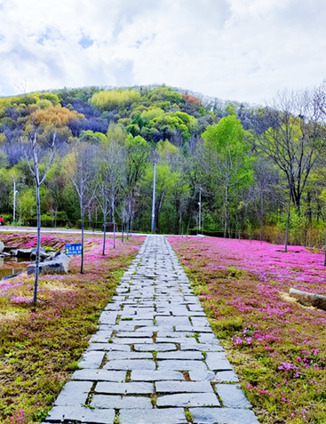
05
构建城乡均衡的支撑体系
建设内畅外联的交通体系
强化基础设施与安全保障

Slide 21
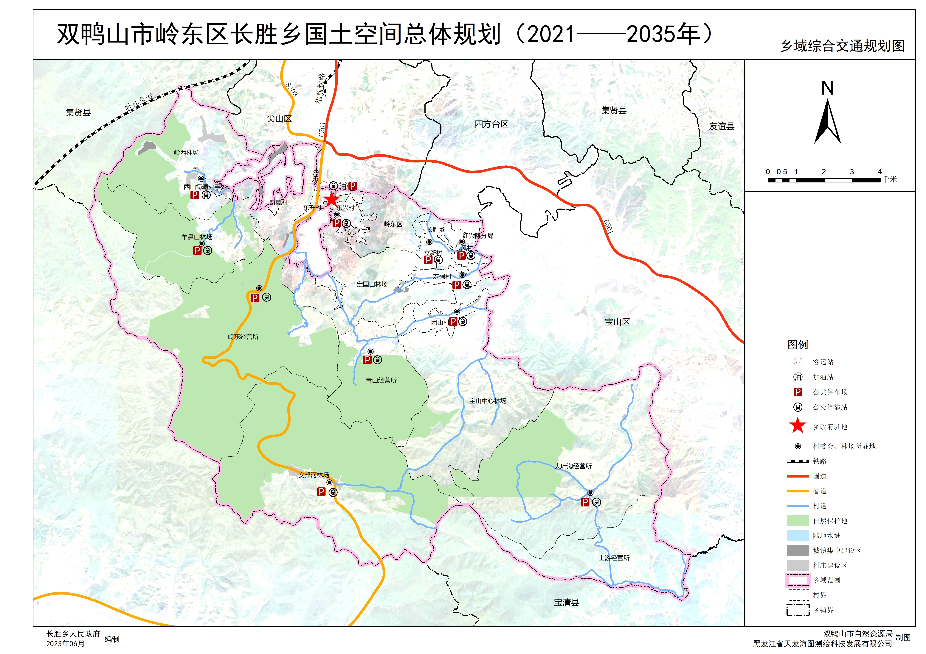
建设内畅外联的交通体系
规划目标
构建对外高效、 对内便捷、 绿色高效的交通体系， 支撑、 引导乡村全面发展。

Slide 22
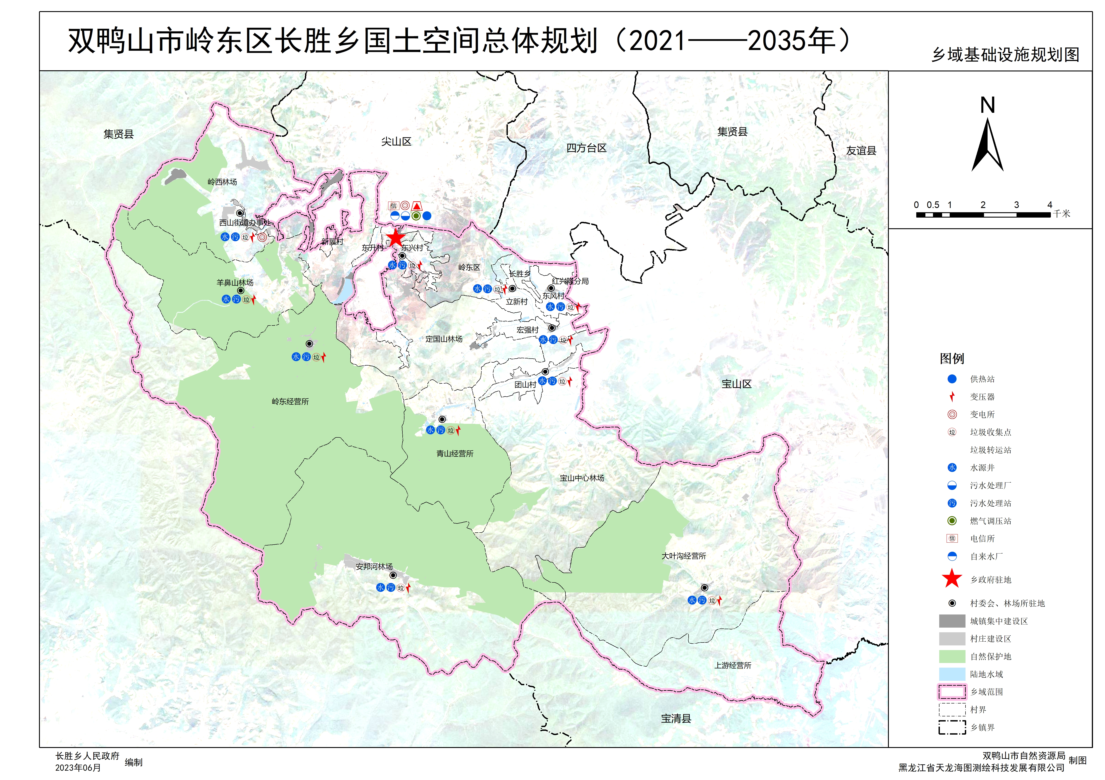
强化基础设施与安全保障
规划目标
构建集约高效、绿色低碳、循环发展、 安全可靠的现代化基础设施体系，打牢长胜乡发展根基。

Slide 23

强化基础设施与安全保障
坚韧稳固的乡村安全体系。
防洪排涝
“适度超前、防控结合”，提高防洪、排涝体系标准和建设质量。
消防防护
“预防为主、防消结合”，打造现代化智慧消防体系建设。
人防建设
“平战结合、军民融合”，构建统一高效、布局合理的人 防工程体系。
抗震避灾
“整治避让、合理布局”，提高生命线工程抗震能力。
危化品管控
“安全防控、实时监控”，做好加油站等危险品储存的安全监管。

Slide 24

06
提升国土空间治理水平
推动国土综合整治和生态修复

Slide 25
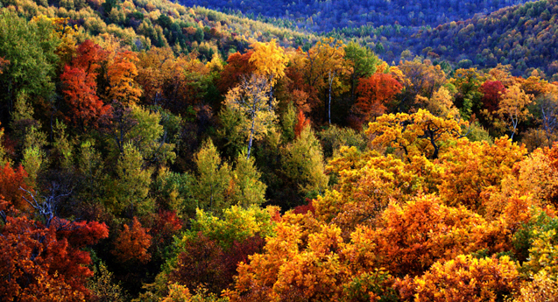
推动国土综合整治和生态修复
农用地整理
因地制宜开展高标准农田建设。重点改善农田生态系统的稳定性，整治河沟水系、防治水土流失，建成农田和生态相结合的综合性高标准农田。
新增耕地整理。结合耕地“占补平衡”，有序进行后备耕地资源开发，确保新增耕地能够长期、稳定利用。
建设用地整理
依托农用地整理，统筹推进零散、闲置、低效建设用地的整治和利用，有序开展建设用地整理项目。
乡村生态修复
加强山林管护提升河流水质，防治水土流失；加快优质标准化农田建设，保障粮食安全。

Slide 26
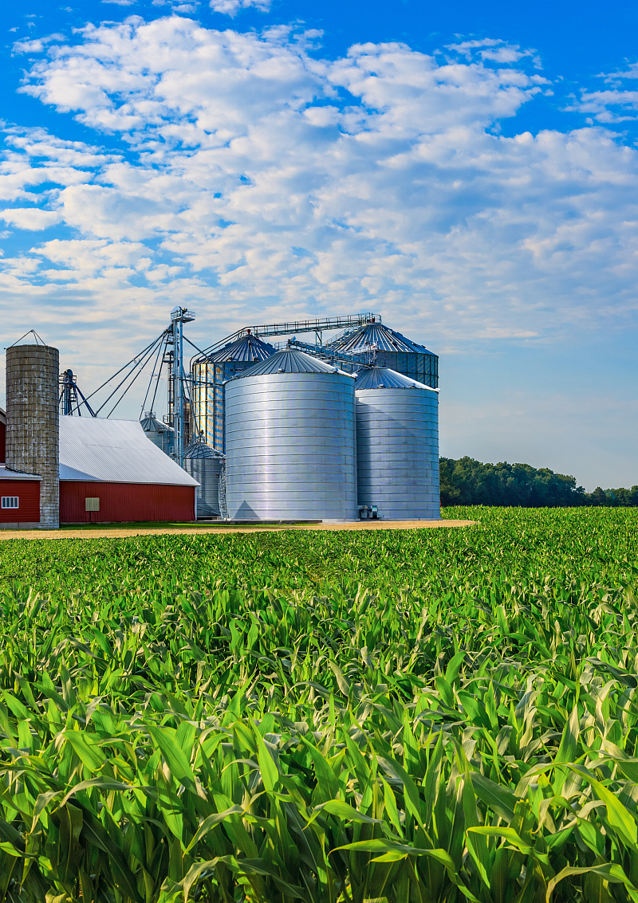
07
保障机制
强化规划传导与管控
制定近期实施计划
建立并监督实施“一张蓝图”

Slide 27
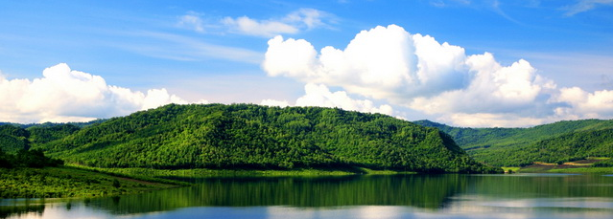
强化规划传导与管控
落实双鸭山市国土空间规划
落实《双鸭山市国土空间规划（2021-2035年）》确定的职能定位、约束性指标、三区三线和重大基础设施、生态廊道等空间布局。
对详细规划的传导
充分发挥乡镇国土空间总体规划的统领作用， 明确对国土空间详细规划的传导和约束关系。
专项指引
专项规划的编制，不得违背《规划》确定的强制性内容，包括《规划》确定的耕地和永久基本农田、生态保护红线、城镇开发边界三条控制线等管控要求和“四线”及其管控要求。

Slide 28
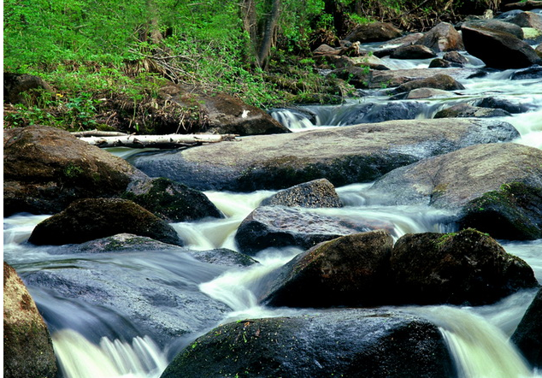
制定近期实施计划
制定近期行动规划和年度实施计划
衔接国民经济和社会发展五年规划、乡镇年度重大项目和财政支出计划。
制定近期建设重大项目清单
落实国家、省、市重大战略，为战略规划落地提供空间保障，并预留未来发展空间。

Slide 29
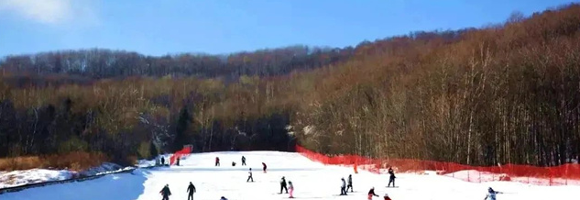
建立并监督实施“一张蓝图”
建立完善国土空间基础信息平台
在市级国土空间规划“一张图 ”基础上， 按 照系统性、整体性、 协同性的总体要求完善乡镇级国空规划数据库。
健全国土空间规划实施监督体系
强化规划实施建设监督，构建“预警监测-实施评估-督察问责”的规划实施监督体系。
搭建国土空间规划实施监督信息系统
对国土空间保护开发行为进行动态监测，动态化开展长胜乡规划实施评估，及时反馈 预警，完善年度实施计划。

Slide 30
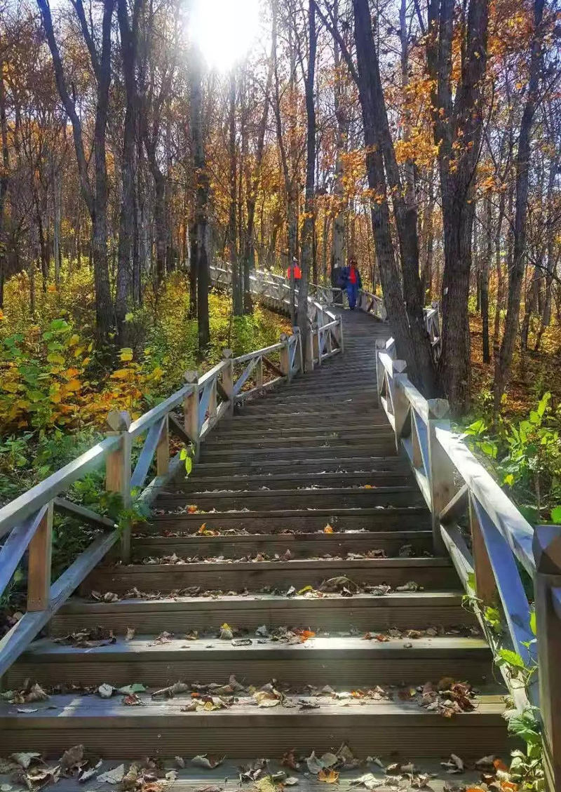
《双鸭山市岭东区长胜乡国土空间总体规划（2021-2035年）》（草案）公示
为广泛凝聚社会共识，进一步提升《规划》的科学性和可实施性，现按程序将《规划》（草案）予以公示，面向社会各界公开征求意见。
一、公示时间：2024年9月10日-2024年10月9日，为期30天。
二、公示方式：
1、双鸭山市岭东区人民政府网站：
http://http://www.sysld.gov.cn/
2、双鸭山市自然资源局网站：
http://www.syszrzy.org.cn/
三、公示类型：草案公示。
四、意见收集途径：
1、电子邮件：syskjgh@163.com
2、反馈电话：18145388456
3、邮寄地址：双鸭山市尖山区铁西路1号 双鸭山市自然资源局国土空间规划科 邮编：155100。（邮件标题或信封封面请注明“双鸭山市岭东区长胜乡国土空间总体规划意见建议”字样）。
请在公示期限内通过电子邮件、信件、电话等方式向我局提交意见和建议。热忱期待您的参与，欢迎您来建言献策！
附件：《双鸭山市岭东区长胜乡国土空间总体规划（2021-2035年）》（草案）公示
最终以双鸭山市人民政府审批后的乡镇规划为准。

